Slide 1
CabotageLens
Comparação porta a porta de custo modelado e emissões TTW
Estudo de caso: São Paulo, SP → Rio Branco, AC | Carga de 14 t

Slide 2
−25,24% CO₂e
TTW: 3.041,62 kg no multimodal vs. 4.068,28 kg no rodoviário direto
−43,84% no custo
R$ 6.918,66 vs. R$ 12.318,68 — custo modelado de combustível

Slide 3
A pergunta é porta a porta
Como comparar o transporte rodoviário direto e a alternativa com cabotagem?
Três critérios:
• distância total;
• custo modelado de combustível;
• emissões operacionais TTW.
Contribuição: uma cadeia rastreável de dados, hipóteses e resultados.

Slide 4
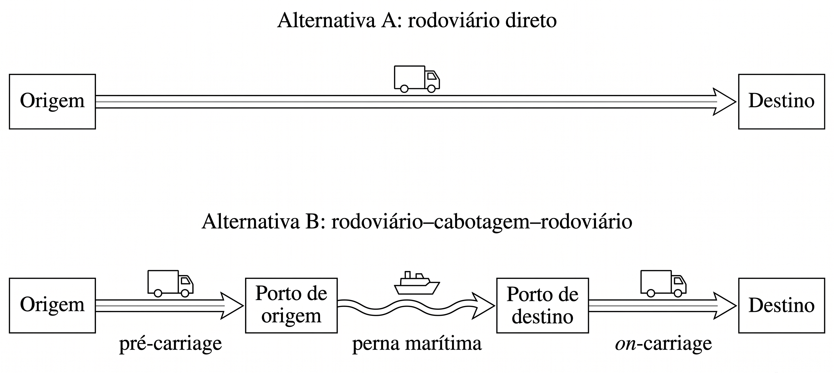
Duas alternativas

Slide 5
Caso São Paulo → Rio Branco
Campo | Valor do exemplo
Origem | São Paulo, SP
Destino | Rio Branco, AC
Carga | 14 toneladas
Origem: São Paulo, SP
Destino: Rio Branco, AC
Carga: 14 t
O usuário informa origem, destino e massa. O pipeline seleciona rotas, portos e dados para comparar as duas alternativas.

Slide 6
O que entra na comparação
Mesmo caso, mesmos parâmetros e limites de interpretação.
Rota
Veículo
OpenRouteService para geocodificação e roteamento pela malha rodoviária.
Carga de 14 t → carreta de cinco eixos, rendimento de 2,30 km/L.
Emissões TTW
Custo modelado
Diesel: 2,68 kg CO₂e/L.
VLSFO: 3,114 kg CO₂e/kg.
Escopo operacional TTW; não é WTW nem ACV.
Preços de diesel e VLSFO alimentam apenas o custo de combustível. Não representam frete, tarifa, contrato ou viabilidade comercial.

Slide 7
Fontes e proveniência dos dados
Cada entrada tem origem, período, unidade e papel explícitos no cálculo.
ANTAQ
EU MRV
Escalas e viagens observadas formam os recortes Santos–Manaus e registram portos intermediários.
Distância, carga, CO₂ e identificação por IMO ou tipo sustentam a intensidade marítima operacional.
Rotas e acessos
Preços e fatores
Geocodificação e OpenRouteService, com cache, calculam os trechos rodoviários porta a porta.
ANP, Ship & Bunker e BCE alimentam preços; fatores TTW permanecem documentados e separados.

Slide 8
Do dado bruto ao cenário calculado
Metodologia modular, auditável e reproduzível.
Pré-processamento reprodutível
Cálculo em execução
1. Normaliza ANTAQ e EU MRV.
2. Reconstrói viagens e subtrechos.
3. Agrega distância e intensidade com proveniência.
4. Gera artefatos rastreáveis para a aplicação.
1. Geocodifica origem e destino.
2. Seleciona portos e carrega rotas em cache.
3. Aplica preços, fatores e hipóteses vigentes.
4. Calcula cada perna e persiste o cenário no Supabase.

Slide 9

Cálculo marítimo em seis etapas
01
04
02
05
03
06
Da viagem observada ao consumo, custo e emissões TTW.
Recortes de viagem
ANTAQ
Intensidade por
IMO ou tipo
Carga por trecho
Filtro P95 e média
ponderada
Trabalho de
transporte
Consumo, custo
e TTW

Slide 10
Cálculo rodoviário em seis etapas
01
04
02
05
03
06
Uma viagem de 14 t: 3.491,431 km, consumo por eficiência e emissões operacionais TTW.
Geocodificar
origem e destino
Combustível
D ÷ η = 1.518,014 L
Rotear pela
malha rodoviária
Custo do diesel
R$ 12.318,68
Veículo
5 eixos · 2,30 km/L
Emissões TTW
1.518,014 × 2,68

Slide 11
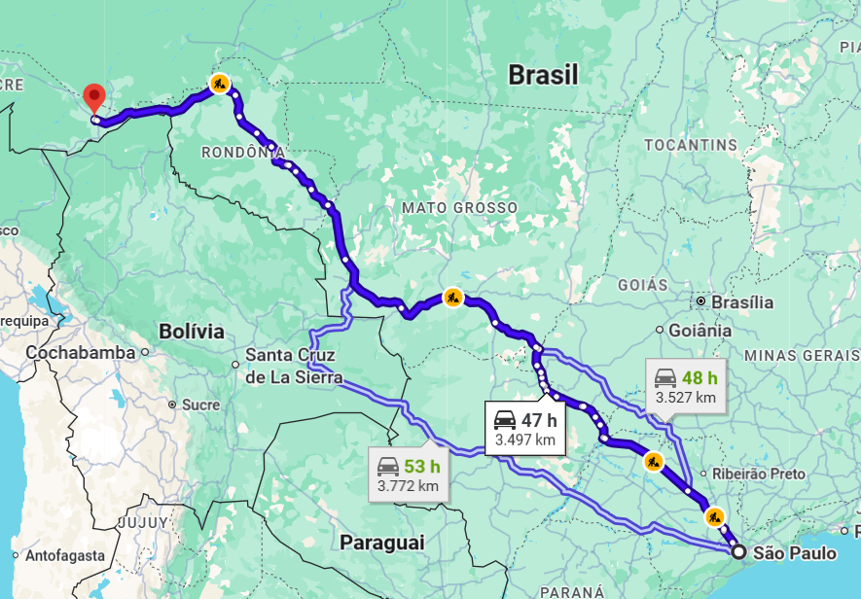
Rodoviário direto: 3.491,431 km
Fonte para comparação: Google Maps
Roteamento ORS: 3.491,431 km.
Consumo: 1.518,014 L de diesel.
O cálculo aplica rendimento de 2,30 km/L, preço médio de R$ 8,115/L e fator TTW de 2,68 kg CO₂e/L.
Origem | São Paulo, SP
Destino | Rio Branco, AC
Distância
3.491,431 km
OpenRouteService

Slide 12
4.068,28 kg CO₂e
Emissões operacionais TTW na alternativa rodoviária direta
R$ 12.318,68
Custo modelado do combustível na alternativa rodoviária direta

Slide 13
Portos e acessos terrestres
Portos selecionados por proximidade e serviço de cabotagem.
On-carriage — Porto de Manaus → Rio Branco: 1.403,691 km; 610,300 L; R$ 5.041,08; 1.635,60 kg CO₂e TTW. O último trecho rodoviário permanece material no balanço.
Pré-carriage — São Paulo → Porto de Santos: 86,170 km; 37,465 L; R$ 260,76; 100,41 kg CO₂e TTW. A origem está a 86 km do porto de embarque.

Slide 14
Seleção de portos: critério e cálculo
Haversine apoia a seleção; ORS e evidência marítima sustentam o resultado porta a porta.
Escolha preliminar
Cálculo final
A distância geodésica ordena portos próximos sem consumir chamadas de roteamento. No caso, Santos e Manaus formam a alternativa analisada.
Os acessos terrestres usam rotas rodoviárias; o trecho marítimo usa corredores observados. A métrica de seleção não substitui a distância de cada perna.

Slide 15
Portos sem dupla contagem
Operação no terminal é explícita; hoteling já está na intensidade marítima.
Operações no terminal
Hoteling
Movimentação do contêiner por RTGs e caminhões internos. Total: 4,820 L de diesel; R$ 34,25; 12,92 kg CO₂e TTW. Os proxies de terminal permanecem explícitos.
O consumo do navio atracado está incorporado à intensidade operacional do EU MRV. Por isso, o hoteling não é somado novamente como parcela separada: a decisão evita dupla contagem.

Slide 16
Evidência marítima observada
• 89 recortes de viagem e 22 corredores observados entre Santos e Manaus.
• O P95 remove 2 recortes apenas do cálculo da distância: 87 recortes e 20 corredores.
• A intensidade de 9,009824 g/(t·nm) usa os 89 recortes.
• Há 1 subperna com Haversine fallback entre 391.
O modelo representa todos os corredores observados; não uma única rota ou um único navio.

Slide 17
Reconstrução do trecho marítimo
01
04
02
05
03
06
89 recortes em 22 corredores; o P95 filtra somente a distância, não a intensidade.
Escalas ANTAQ
em sequência
P95 da distância
87 recortes · 20 corredores
Janelas Santos–Manaus
1 direta + 88 com escalas
EU MRV por IMO/tipo
9,009824 g/(t·nm)
391 subtrechos
1 fallback
Trecho modelado
6.094,975 km · 415,122 kg

Slide 18
A perna marítima no balanço
Distância Santos → Manaus
6.094,975 km (3.291,023 nm)
Consumo de VLSFO
415,122 kg para 14 t
Resultado marítimo
R$ 1.582,57 de custo modelado
1.292,69 kg CO₂e TTW
O efeito vem da intensidade por trabalho de transporte, não da distância isolada.

Slide 19
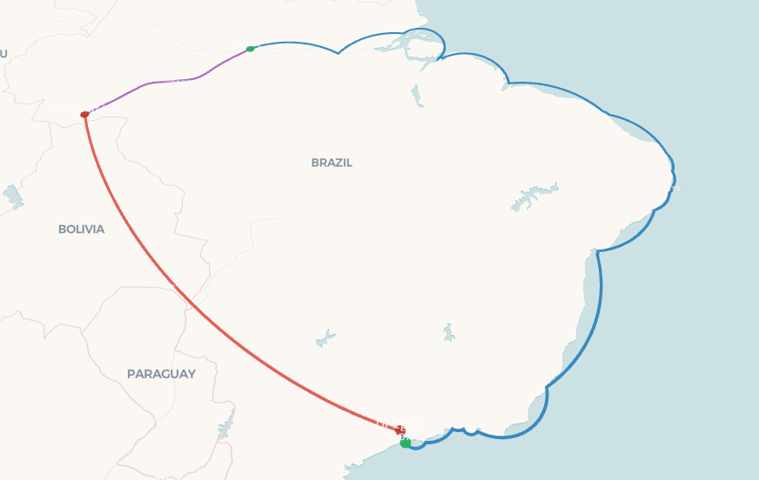

Slide 20


Slide 21
Comparação final do caso
Alternativa multimodal em relação ao rodoviário direto.
Distância total
Custo modelado
7.584,836 km
+4.093,405 km | +117,24%
R$ 6.918,66
−R$ 5.400,02 | −43,84%
Emissões TTW
Leitura
3.041,62 kg CO₂e
−1.026,66 kg | −25,24%
A rota é mais longa, mas reduz custo energético e emissões TTW sob as hipóteses deste caso.

Slide 22
Validação externa do caso
As referências apoiam a plausibilidade; não calibram o modelo nem tornam os escopos idênticos.
Google Maps — rodoviário
Log-In — multimodal
ORS: 3.491,431 km.
Google Maps: 3.497 km.
Diferença: 5,569 km ou 0,16%.
A comparação verifica a ordem de grandeza da rota terrestre.
CabotageLens: 7.584,836 km e 3,042 t CO₂e.
Log-In: 7.595,9 km e 2,9 t CO₂e.
Diferenças: 0,15% na distância e 4,7% nas emissões.

Slide 23
Custo de combustível não é frete
O custo de diesel equivale a 57,8% do piso ANTT; os valores respondem a perguntas diferentes.
CabotageLens
Referência ANTT
R$ 12.318,68 no rodoviário direto.
É custo modelado de diesel. Não inclui motorista, pedágio, depreciação, tributos, margem ou condições comerciais.
R$ 21.308,12 para 3.491 km e cinco eixos.
É piso mínimo regulatório com escopo remuneratório mais amplo que o combustível isolado.

Slide 24
O que torna o resultado auditável
Além do número final, o sistema preserva contexto suficiente para explicar e reproduzir o cenário.
Proveniência
Completude
Fonte, período, unidade e método acompanham preços, fatores e intensidades.
Contagens observadas, filtros e fallbacks impedem que ausência de dado pareça valor zero.
Persistência
Reprodutibilidade
Caches e resultados de cenário são armazenados no Supabase para reuso controlado.
Fórmulas, unidades e parcelas por perna permitem refazer o cálculo e localizar diferenças.

Slide 25
Limites e validade do resultado
• Caso específico; não prova superioridade universal.
• TTW CO₂e; não é WTW, ACV ou CO₂ isolado.
• Custo de energia; não é frete comercial.
• Preços, rotas e dados podem alterar o cenário.
• Fallbacks e operações permanecem explícitos.

Slide 26
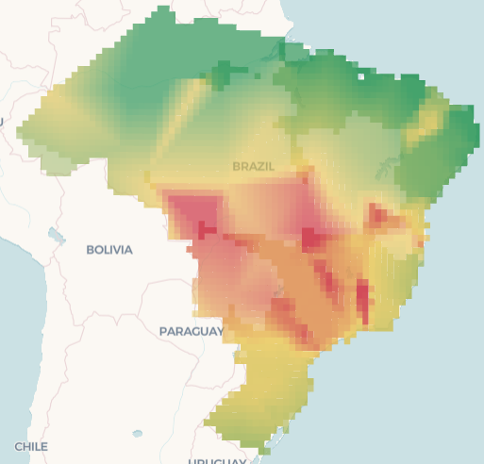
Escala para múltiplos destinos
Verde: maior vantagem da alternativa multimodal
Amarelo: resultados semelhantes
Vermelho: maior vantagem da alternativa rodoviária direta
Com origem fixa em São Paulo e carga de 14 t, o pipeline repete a comparação porta a porta para uma lista de cidades.
O mapa mostra onde a alternativa multimodal reduz mais o consumo e onde o rodoviário permanece vantajoso.
A visão amplia o caso sem transformar um único corredor em regra geral.

Slide 27
Distância não basta
SP → Rio Branco: +117,24% distância; −43,84% custo modelado; −25,24% CO₂e TTW
cabotage-lens.streamlit.app

